Slide 1
Министерство сельского хозяйства Российской Федерации
Департамент научно-технологической политики и образования
Федеральное государственное бюджетное образовательное учреждение высшего образования «Костромская государственная сельскохозяйственная академия»
Факультет инженерно – технологический
Презентация по дисциплине « «Управление техническими системами
на тему «Надежность транспортного процесса и роли в её обеспечении»
Выполнил: студент 3 курса 3 группы
Фрунзе Михаил Олегович
Принял : Лобачев Андрей Александрович

Slide 2
Автомобильный транспорт играет существенную роль в транспортном комплексе страны, регулярно обслуживая более 3 млн. предприятий различных форм собственности, а также население страны. Ежегодно автомобильным транспортом перевозится более 80% грузов, а транспортом общего пользования - более 75% пассажиров.

Slide 3
Одновременно автомобильный транспорт является основным потребителем ресурсов, расходуемых транспортным комплексом:
70% трудовых ресурсов
и примерно половины всех капиталовложений
66% топлив нефтяного происхождения

Slide 4
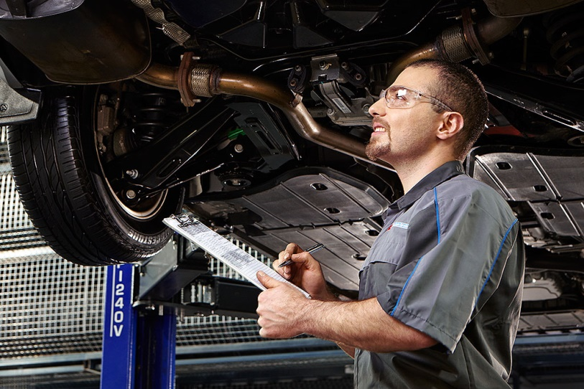
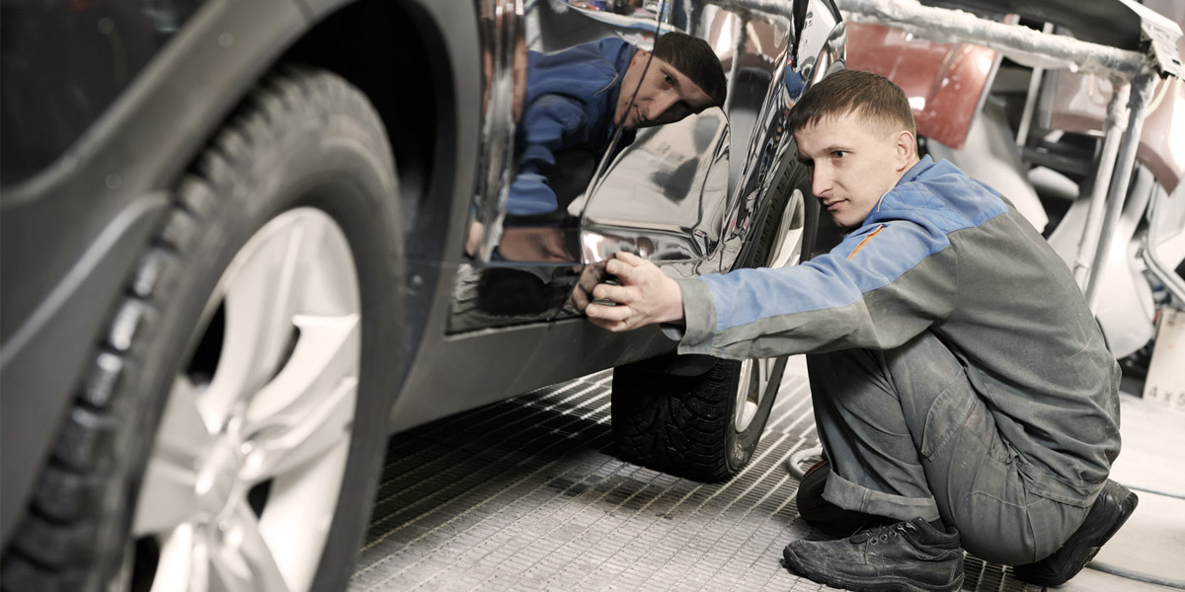
Техническое состояние транспортных средств и его влияние безопасность дорожного движения
Усовершенствование автомобильных дорог и постепенное приспособление человеческого организма к движению с все большими скоростями позволяют достигнуть огромных скоростей. Развитие конструкции автомобилей, казалось бы, подтверждает это мнение. На протяжении двадцатого века максимальная скорость легкового автомобиля возросла с 30-40 до 120-200 км-ч; гоночного со 100 до 300 км-ч, а на рекордных автомобилях достигнуты скорости, превышающие 1000 км-ч. Наибольшая скорость отечественных автомобилей возросла вдвое с 40-50 до 85-100 км-ч, скорость междугородних автобусов неуклонно приближается к скорости легкового автомобиля.

Slide 5
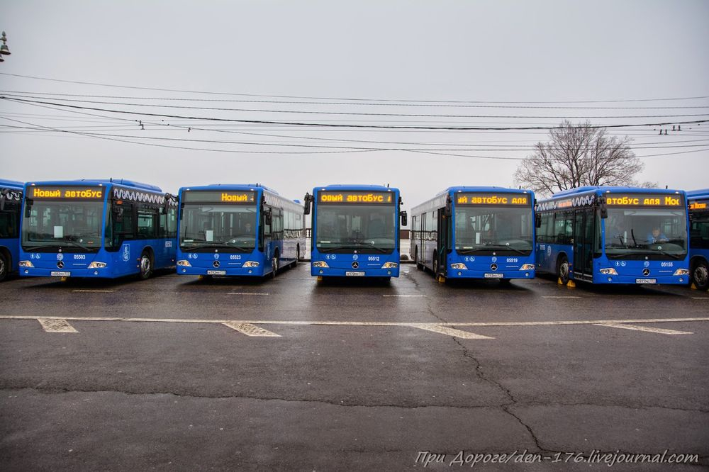
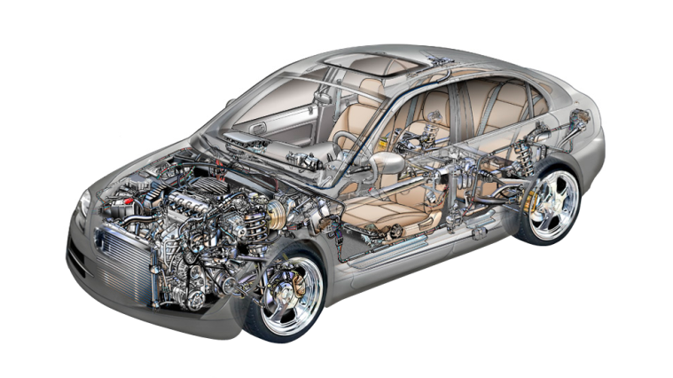
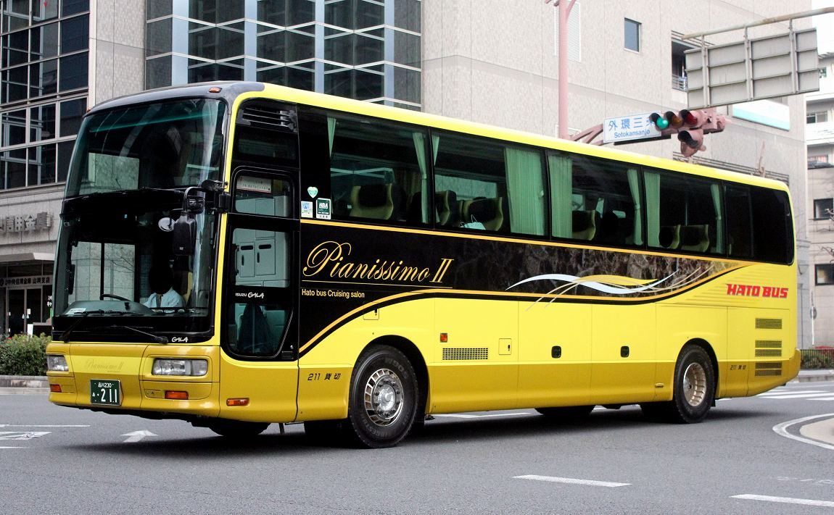
Увеличилась втрое и скорость, разрешаемая в городах с учетом требований безопасности. Рост скоростей со всей остротой постоянно ставил перед автомобилистами одну проблему за другой - необходимость эффективного торможения автомобиля, стабилизации колес, управляемости, послеаварийной и экологической безопасности, каждый раз требовался радикальный пересмотр конструкции автомобиля, иные методы управления им и параллельно существенное изменение условий движения, качества дорог и управления дорожными движениями, введение новых правил, организация технического обслуживания.

Slide 6
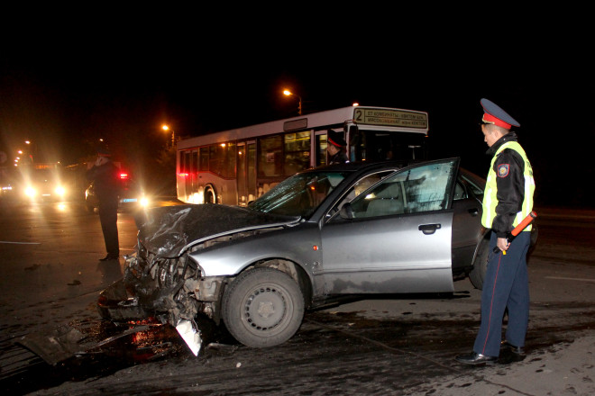
Безопасность дорожного движения стала проблемой номер один в России. Автомобили создавались на пользу и радость людям, но их развитие было таким стремительным и пошло по такому направлению, что вошло в резкое противоречие с развитием городов и дорог, с психофизиологическими возможностями людей, с необходимыми топливными и иными ресурсами. Безопасность движения зависит от множества факторов. Водитель может повлиять лишь на ходовые качества автомобиля - что, однако, весьма существенно, тогда как на его движение прямо или косвенно оказывают влияние все остальные факторы.

Slide 7
Техническая эксплуатация автомобилей определяет следующие факторы транспортного процесса:
Материальные затраты на поддержание а/м в работоспособном состоянии. Всего в России в год расходуется около 1 млрд. $ на поддержание автомобилей в работоспособном состоянии
Трудовые затраты. Структура трудовых затрат за всю жизнь автомобиля определяется соотношением: изготовление - 2%, ТЭА - 91%, капитальный ремонт (КР) - 7%. Трудоемкость изготовления автомобиля в России составляет около 150 нормо-часов
Безопасность дорожного движения. Ежегодно по вине автомобильного транспорта в России гибнет около 27-30 тыс. человек, в США - около 50 тыс. В среднем на каждые 200 тыс. км движения водитель попадает в ДТП с тяжелыми последствиями.

Slide 8
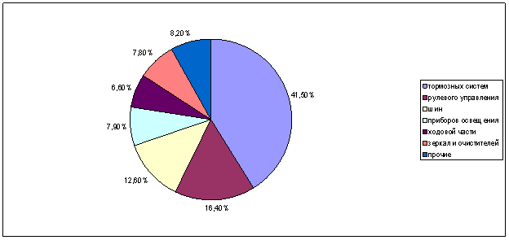
Технически неисправные автомобили являются причиной около 10% ДТП, в том числе по неисправностям:

Slide 9
Различают пять видов технического состояния автомобиля:
Исправное состояние (исправность)
Неисправное состояние (неисправность)
Работоспособное состояние
Предельное состояние
Неработоспособное состояние (неработоспособность)

Slide 10
Надежность автомобиля - это свойство автомобиля выполнять заданные функции, сохраняя свои эксплуатационные показатели в заданных пределах в течение требуемого отрезка времени или наработки. А это значит, что надежность - это способность автомобиля работать без поломок и преждевременного износа деталей, нарушения регулировок механизмов и систем, то есть работать без остановок по техническим причинам в течение определенного времени (пробега).
Надежность зависит от :
от запасов прочности деталей и рациональности конструкции узлов, определяющих работоспособность автомобиля
от безотказности действия систем питания и зажигания двигателя
от качества и своевременности технического обслуживания и ремонта автомобиля
от совершенства технологии и качества изготовления автомобиля
от стабильности регулировки механизма

Slide 11
Условия влияющие на безопасность:
дорожные условия
природно-климатические
транспортные условия
сезонные условия
условия движения

Slide 12
Для повышения эффективности транспорта необходимо ускорять создание и внедрение передовой техники и технологии, улучшать условия труда и быта персонала, повышать его квалификацию и заинтересованность в результатах труда, развивать новые виды транспорта, повышать темпы обновления подвижного состава и других технических средств, укреплять материально-техническую и ремонтную базы, повышать уровень комплексной механизации погрузочно-разгрузочных и ремонтных работ.
Рассмотренные вопросы являются определяющими в понимании причин ухудшения качества подвижного состава автомобильного транспорта, приводящих к снижению эффективности использования транспортных средств, возникновению отказов в работе и созданию определенных предпосылок возникновения дорожно-транспортных происшествий. Знание динамики технического состояния транспортных средств в процессе эксплуатации позволяет выработать правильную методику при выполнении практических задач, возлагаемых на подразделения ГИБДД по техническому надзору за техническим состоянием транспортных средств.

Slide 13
СПАСИБО
ЗА
ВНИМАНИЕ

